Slide 1
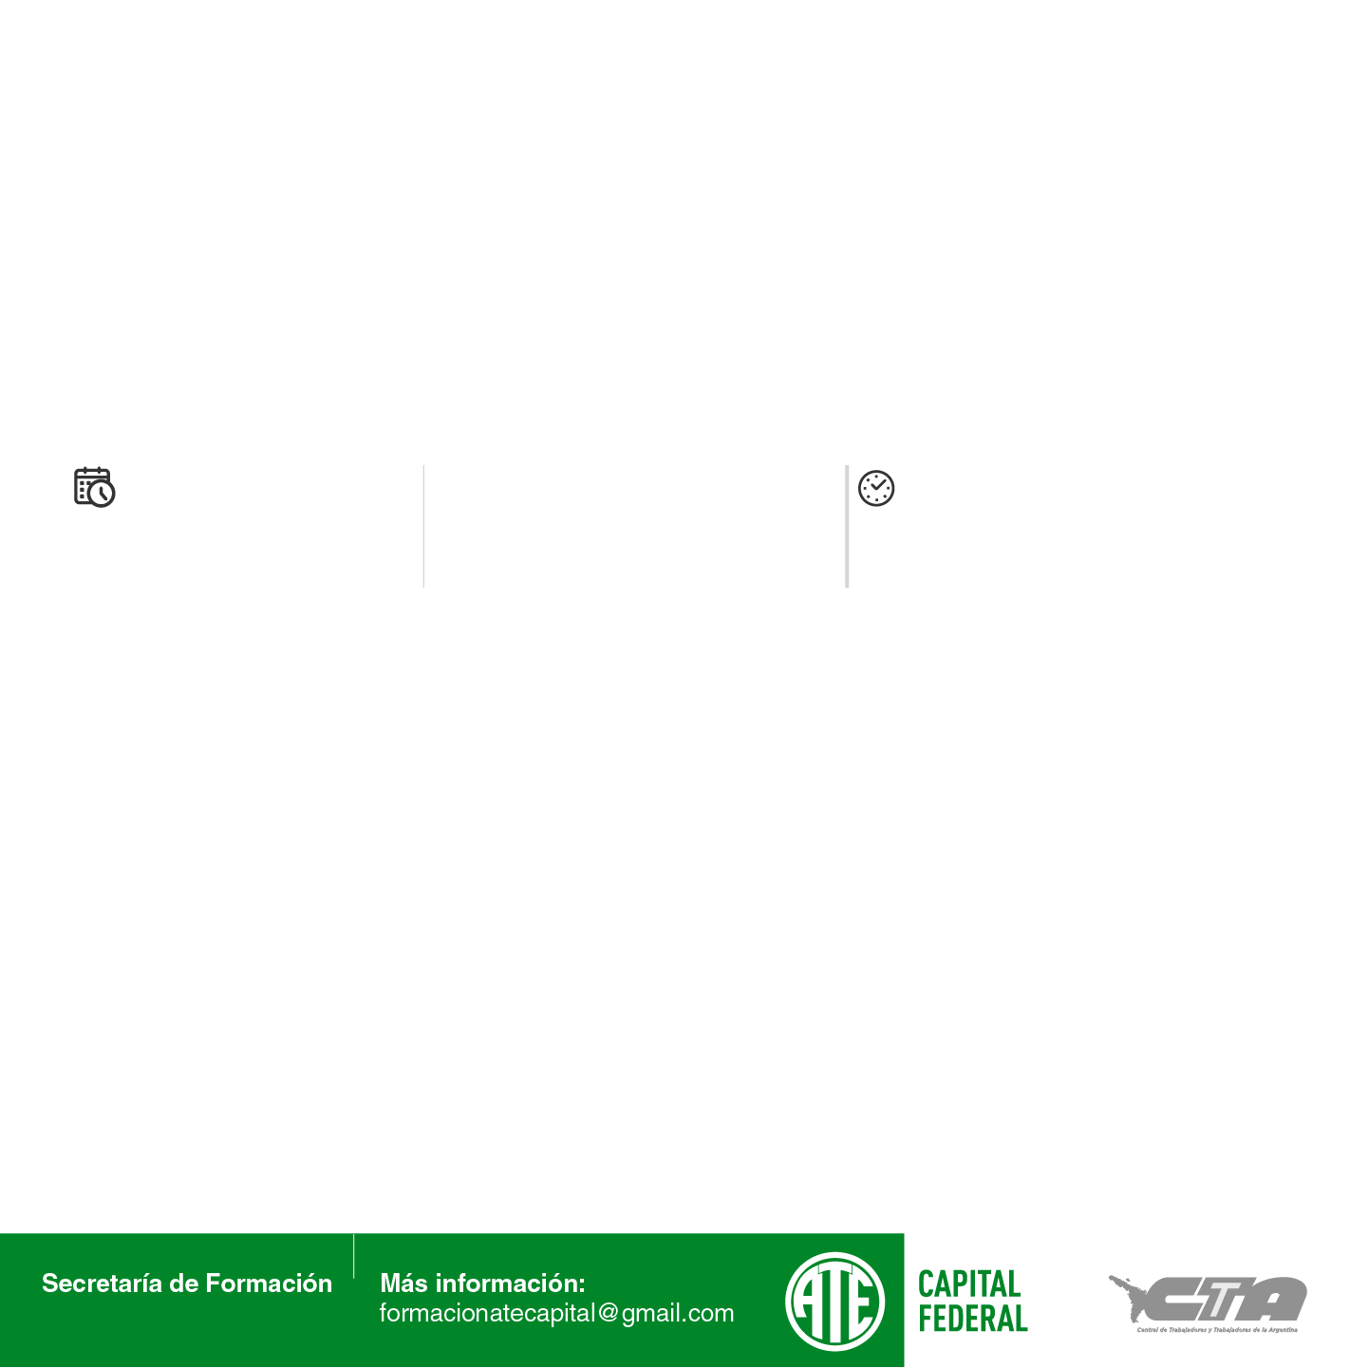
SISTEMA DE EVALUACIÓN PÚBLICA
EJERCICIOS

Slide 2

Tipo de examen: servicios generales
  Me costaba mucho esfuerzo no repetirme, sufría con cada entrega. Cuando uno tapa el último cuadrito de una historieta y ya sabe cuál va a ser el final es porque la cosa no va.
  De acuerdo al contenido del texto, marcar la opción correcta
  A. “la cosa no va” porque la historieta pasó de moda
  B. “la cosa no va” por enfermedad del historietista
  C. “la cosa no va” por el riesgo de repetir las ideas

Slide 3
2. El zumbido en el circuito eléctrico o en el panel, es generado por un circuito de conmutación de alta velocidad, que suministra una gran cantidad de corriente para que un producto pueda funcionar. Esto no afecta el rendimiento ni la fiabilidad del producto.
Analice el contenido del texto y marque la respuesta correcta
A. El zumbido en el circuito eléctrico se debe al mal funcionamiento del aparato.
B. El zumbido en el circuito eléctrico es una alerta de cortocircuito.
C. El zumbido en el circuito eléctrico no daña el producto.

Slide 4
3. El zumbido en el circuito eléctrico o en el panel, es generado por un circuito de conmutación de alta velocidad, que suministra una gran cantidad de corriente para que un producto pueda funcionar. Este _____ no afecta el rendimiento ni la fiabilidad del producto.
Marcar la palabra que falta para completar el texto presentado
A. estruendo
B. ruido
C. estallido

Slide 5
4. En caso de evacuación del edificio: no obstruir los pasillos, escaleras, puertas o salidas de emergencia; utilizar las escaleras tomándose del pasamanos. En caso de incendios, usar las salidas de emergencia, nunca ascensores o montacargas
Analice el contenido del texto y marque la respuesta correcta
A. Tómese del pasamanos en las escaleras
B. Evite circular por los pasillos.
C. Salga velozmente por los montacargas disponibles

Slide 6
5. Si en tu trabajo tenés que aplicar la técnica de recuperación cardiopulmonar (RCP ) a una persona, recordá arrodillarte al costado de su tórax y colocar el talón de una de tus manos sobre el centro del tórax. Poné tu otra mano encima de la anterior. Sólo el talón de la mano inferior apoya sobre el esternón.
De acuerdo al contenido del texto marcar la respuesta correcta:
A. La RCP se practica con ambas manos
B. La RCP requiere apoyar el talón del pie sobre el esternón.
C. La RCP requiere oprimir el abdomen de la persona

Slide 7
6. Las áreas de mantenimiento se ocupan del cuidado del patrimonio físico de la organización. Ellas desarrollan tareas de _____ de muebles; inmuebles; espacios comunes e instalaciones, sobre la base de los diagnósticos y evaluaciones que se realicen sobre las obras y reparaciones necesarias en el organismo
Marcar la palabra que falta en el texto presentado:
A. adquisición
B. entrega
C. reparación

Slide 8
7. Esta receta es ideal cuando tenés muchos comensales y no sabés que cocinar. Para darle un sabor diferente podés reemplazar o agregar otras verduras como batata, zapallitos verdes, calabaza…. Si te gusta más cremosa podés agregarle crema de leche para potenciar tu pollo al disco.
De acuerdo al contenido del texto, marcar la respuesta incorrecta.
A. Se trata de una comida vegetariana
B. Se trata de una cocción con disco.
C. Se trata de una forma de cocinar pollo.

Slide 9
8. Toda persona a partir de los 5 años debe acreditar 2 dosis de vacuna doble o triple viral, con componente contra sarampión y rubéola aplicadas después del año de vida. Se exime a las personas nacidas antes del año 1965 puesto que ya han estado expuestas a ambos virus.
De acuerdo al contenido del texto marcar la respuesta incorrecta
A. Si usted cumplió 21 años necesita estar vacunado contra sarampión y rubeola.
B. Si usted nació en 1969 no necesita estar vacunado con la vacuna doble o triple viral
C. Si usted nació en 1991 necesita estar vacunado con la vacuna doble o triple viral

Slide 10
9. Las personas que manipulan alimentos deben cocinarlos a temperaturas seguras (al menos 75 °C para productos cárnicos) para eliminar patógenos. En el caso de recalentar alimentos, asegurarse un calor no menor a 74 °C.
De acuerdo al contenido del texto, marcar la respuesta correcta
A. recalentar churrascos a 70 grados de temperatura es una cocción segura
B. es segura la cocción de churrascos a 74 grados de temperatura
C. es una cocción segura recalentar una tortilla a 74 grados de temperatura

Slide 11
10. Hay quienes creen que el color rosado de la Casa de Gobierno se debe al deseo de Sarmiento de representar la unión de las facciones enfrentadas en las guerras civiles del siglo XIX, con la mezcla de los colores blanco y rojo que eran propios del uniforme de los bandos enfrentados, unitarios y federales; pero en verdad los unitarios vestían de celeste y, además, el color rosa era entonces muy utilizado por el efecto impermeabilizante y fijador que aportaba la sangre de vaca al mezclarla con pintura a la cal.
De acuerdo al contenido del texto, marcar la respuesta correcta
A. El Presidente Sarmiento eligió el color rosado por lo que representaba.
B. La Casa de Gobierno se pintó en rosa porque era común utilizar esa pintura.
C. En las guerras civiles del siglo XX se enfrentaban unitarios y federales.

Slide 12
11. El personal de seguridad se encarga de pedir las credenciales a toda persona que quiera ingresar al edificio para alguna reparación o revisión técnica, que además deben ser autorizadas por el área responsable del tema. Es también indispensable que el personal de seguridad tenga acceso a un recorrido por pasillos y salas de uso común.
De acuerdo al texto marcar la respuesta correcta
A. El personal de seguridad controla el ingreso y los lugares comunes del edificio.
B. El personal de seguridad exime de control a técnicos de la empresa telefónica.
C. El personal de seguridad se limita al control de ingresos al edificio.

Slide 13
12. _____ respeto no se va a ninguna parte. Para poder respetar a las personas hay que entender que todos somos diferentes, lo que no significa que alguien sea superior o inferior a nosotros. Por ello, es clave dirigirse a los demás con consideración y amabilidad.
Marcar la respuesta que completa el texto
A. Con
B. Poco
C. Sin

Slide 14
13. La _____ entre los miembros de un equipo de trabajo es fundamental. Es importante cuidar el lenguaje verbal y corporal (no verbal) para transmitir correctamente lo que quieres decir en cada momento y situación determinada. Gracias a ello, sabrás transmitir mensajes de una manera clara y coherente para generar una imagen de respeto y confianza.
Marcar la respuesta que completa el texto
A. comunicación
B. compañía
C. simpatía

Slide 15
14. El clima de respeto hace más fácil organizar el trabajo. Para poder respetar a las personas hay que entender que todos somos diferentes, lo que no significa que alguien sea superior o inferior a nosotros. Por ello, es clave dirigirse a los demás con consideración y amabilidad.
De acuerdo al texto marcar la respuesta correcta
A. El clima de respeto influye en nuestro trabajo.
B. Es clave ser amables con quienes son personas iguales a nosotros.
C. Todas las personas somos iguales

Slide 16
15. Hay quienes creen que el color rosado de la Casa de Gobierno se debe al deseo de Sarmiento de representar la unión de las facciones enfrentadas en las guerras civiles del siglo XIX, con la mezcla del blanco de los unitarios y del _____ de los federales, pero en verdad los unitarios vestían de celeste y, además, el color rosa era entonces muy utilizado por el efecto impermeabilizante y fijador que aportaba la sangre bovina al mezclarla con pintura a la cal.
Marcar la palabra que falta en el texto presentado
A. plateado
B. azul
C. rojo

